Slide 1
Monitorización de tráfico en redes WAN definidas por software mediante controlador RyU
Luis Leonardo Bascopé Aparicio
Andrés Jorge Muracciole Vázquez
Miniproyectos – 2019/2020
Notes:
LB

Slide 2
Objetivos Principales
Desarrollar un escenario de red con la herramienta de virtualización de redes Virtual Network over LinuX (VNX) que emule una red WAN definida por software (SD-WAN) gestionada por el controlador RYU.
Monitorizar el tráfico de la red SD WAN simulada en VNX, por medio del controlador RYU, utilizando “Traffic Monitor” y a través de este conseguir estadísticas que describan el comportamiento de la red.
Analizar las aplicaciones de RYU existentes que permiten extraer de la red SDN métricas de calidad de servicio.
Analizar lo parámetros de calidad de servicio de Latencia, Ancho de Banda y perdida de paquetes, en el tráfico dl escenario
Notes:
LB

Slide 3
Escenario
Hosts
Conmutadores (SD-WAN_EDGE1 y SD-WAN_EDGE2)
Redes “INTERNET” y “MPLS”
Controlador RyU
Notes:
LB

Slide 4
BANDWIDTH
Cálculo de ancho de banda libre en cada puerto de los conmutadores
Notes:
AM

Slide 5
Bandwidth
Se adaptó el código original de Traffic Monitor para poder calcular el ancho de banda de los canales.
Se calcula el uso instantáneo del canal y se le resta al ancho de banda total, obteniendo así el ancho de banda libre.
Se adaptó el canal a 100 Mbps mediante “rest_qos.py”.
Notes:
AM

Slide 6
Modelado del BW con “rest_qos.py”
Para ejecutar exitosamente esta aplicación, se necesitan dos datos principales, los cuales son:
Datapath ID (dpid) de cada OVS y
Nombre de puerto (port_name) de cada interfaz.
Datapath ID
Port Name:
$ sudo ovs-vsctl show
Notes:
LB

Slide 7
Configurar la dirección de la base datos de cada OVS o “ovsdb_addr:
curl -X PUT -d '"tcp:127.0.0.1:6632"'
http://localhost:8080/v1.0/conf/switches/0000000000000700/ovsdb_addr
curl -X PUT -d '"tcp:127.0.0.1:6632"'
http://localhost:8080/v1.0/conf/switches/0000000000000800/ovsdb_addr
Configurar las colas para cada uno de los Switches
curl -X POST -d '{"port_name": "MPLS_NETWORK-e1", "type": "linux-htb", "queues": [{"max_rate": "100000000"}]}' http://localhost:8080/qos/queue/0000000000000700
curl -X POST -d '{"port_name": "INTERNET-e1", "type": "linux-htb", "queues": [{"max_rate": "100000000"}]}' http://localhost:8080/qos/queue/0000000000000700
curl -X POST -d '{"port_name": "MPLS_NETWORK-e2", "type": "linux-htb", "queues": [{"max_rate": "100000000"}]}' http://localhost:8080/qos/queue/0000000000000800
curl -X POST -d '{"port_name": "INTERNET-e2", "type": "linux-htb", "queues": [{"max_rate": "100000000"}]}' http://localhost:8080/qos/queue/0000000000000800
Notes:
﻿LB

Slide 8
Iperf UDP de 50Mbps
> iperf -c 10.1.2.3 -i 1 -u -b 50000000
Notes:
AM

Slide 9
2 Iperf UDP de 50Mbps cada uno
> iperf -c 10.1.2.3 -i 1 –P -u -b 50000000
Notes:
AM

Slide 10
2 Iperf UDP de 40Mbps cada uno
> iperf -c 10.1.2.3 -i 1 –P -u -b 40000000
Notes:
AM

Slide 11
PACKET LOSS
Cálculo de paquetes perdidos en cada enlace
Notes:
AM

Slide 12
Packet Loss
No se logró imprimir en pantalla el valor del packet loss pero si se pudo calcularlo cruzando los valores de flow table y port table obtenidas mediante el Traffic Monitor.
Flow table: Tablas de flujo que va creando el controlador a partir de las direcciones MAC origen y destino
Port Table: Tablas donde se van contabilizando por paquetes emitidos y recibidos de cada puerto de los controladores así como el estado y velocidad de los mismos.
Notes:
AM

Slide 13
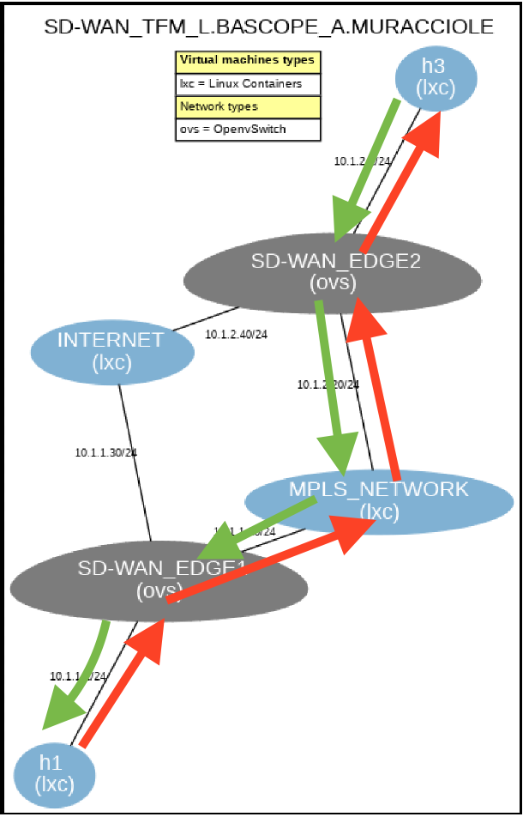
ICMP request
Paquete ICMP entra por puerto 1 de conm 700
Paquete ICMP sale por puerto 2 de conm 700
Paquete ICMP entra por puerto 2 de conm 800
Paquete ICMP sale por puerto 1 de conm. 800
ICMP reply
Paquete ICMP entra por puerto 1 de conm 800
Paquete ICMP sale por puerto 2 de conm 800
Paquete ICMP entra por puerto 2 de conm 700
Paquete ICMP sale por puerto 1 de conm. 700
Notes:
AM

Slide 14
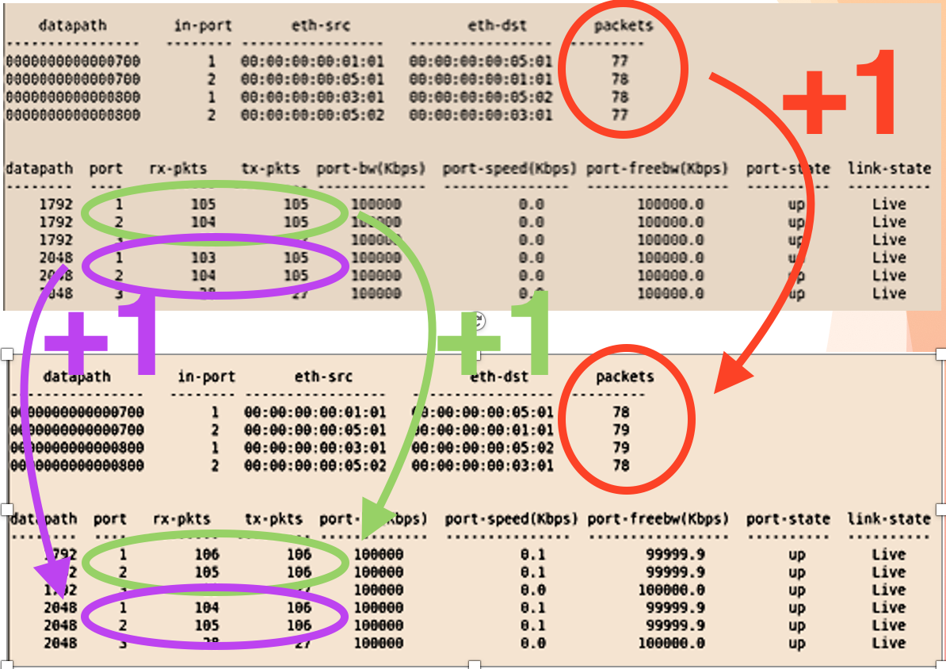
ANTES:
DESPUÉS:
Notes:
AM

Slide 15
DELAY
Cálculo de la latencia:
“el tiempo que tarda en trasmitirse un paquete por la red desde un origen hasta su destino”
Notes:
LB

Slide 16
Latencia
Notes:
LB

Slide 17
T1: Tiempo que demora el mensaje PacketOut desde el controlador hasta el Switch
T2: Tiempo que demora el mensaje PacketIn desde Switch hasta el controlador
Notes:
LB

Slide 18
Cálculos de T1 y T2
Ta: instante en que se envía el paquete de prueba. En este caso es una solicitud OpenFlow de tipo “ports-stats-request”.
Tb: instante en que se recibe la respuesta al mensaje que es de tipo “port-stats-received”.
Notes:
LB

Slide 19
Planificación de trabajo
Periodo I:
Fechas: 6 de febrero – 14 de febrero
Objetivos:
Planteamiento del problema
Diseño del Escenario
Periodo II:
Fechas: 17 de febrero – 6 de marzo
Objetivos:
Estudio de controlador RyU y sus características
Notes:
LB

Slide 20
Planificación de trabajo
Periodo III:
Fechas: 7 de marzo – 20 de abril
Objetivos:
Estudio de los parámetros de calidad de servicio
Presentación final del proyecto
Notes:
LB

Slide 21
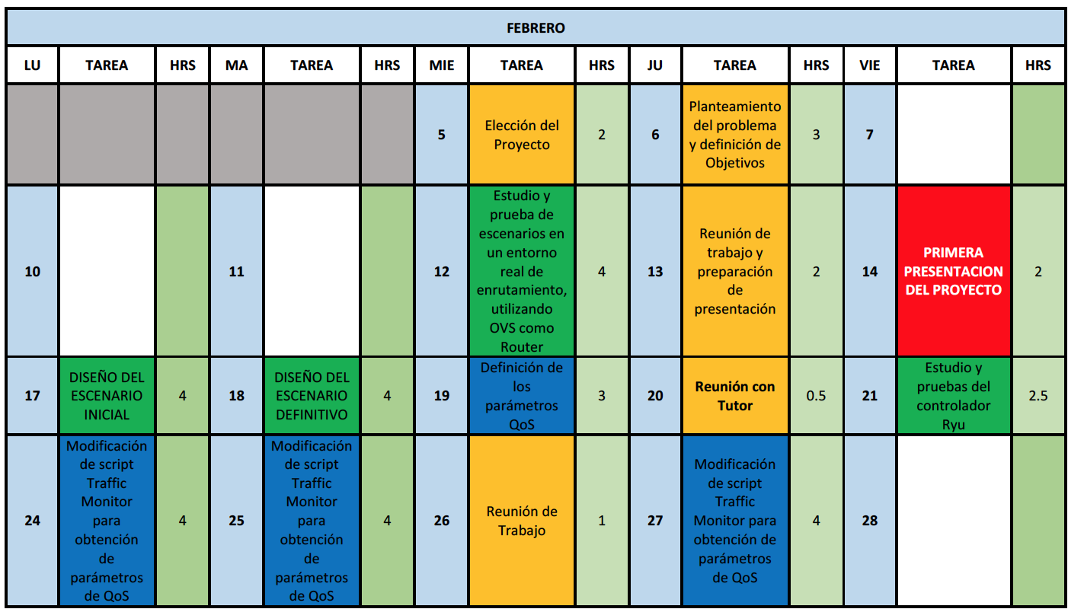
Febrero
Notes:
LB

Slide 22
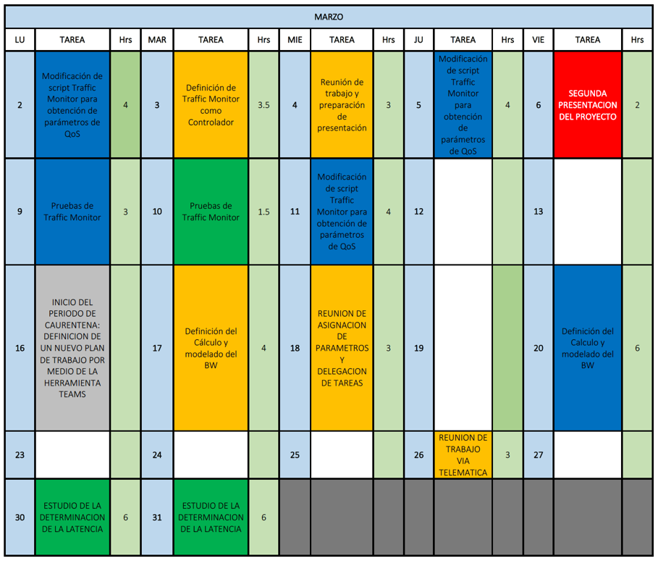
Marzo
Notes:
LB

Slide 23
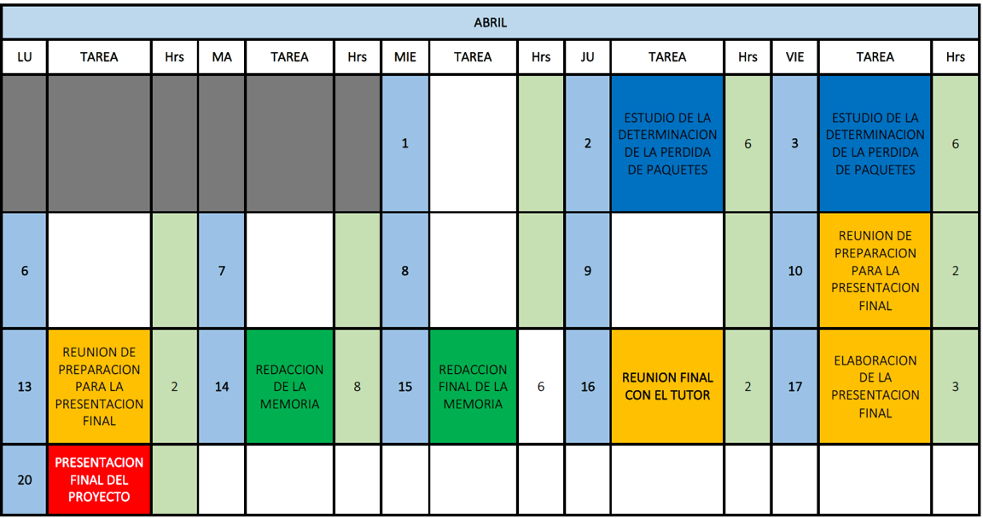
Abril
Notes:
LB

Slide 24
Conclusiones
Se realizó un escenario correcto para implementar y obtener los parámetros que se deseaban.
Se hizo un estudio correcto de todas las posibles aplicaciones de Ryu, llegando a determinar la que mas se acercaba a nuestras necesidades.
Se hicieron adaptaciones del Traffic Monitor de forma que se pudo obtener 2 de los 3 parámetros deseados.
Se estudió de forma teórica como debería ser el calculo del Delay
Notes:
AM

Slide 25
Conclusiones
En una primer instancia la idea era poder plasmar de forma mas visible estos tres parámetros pero no fue posible debido a complicaciones en cuanto a programación y funcionalidades del controlador deseado.
Se propone como trabajo a futuro poder determinar el únicamente el delay a partir de la teoría explicada en dicho proyecto.
Se cumplieron con los tiempos y cronogramas estipulados en un principio. La herramienta Trello fue importante para llevar un orden y seguimiento de las tareas.
Notes:
AM

Slide 26
Gracias!
Luis Leonardo Bascopé Aparicio
Andrés Jorge Muracciole Vázquez
Miniproyectos – 2019/2020
Notes:
AM

